Slide 1
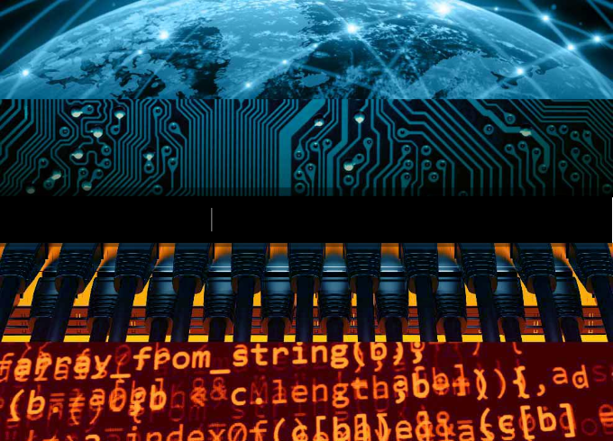
Chapter 6.
Készítette: Tóth Dániel, Vágó Dániel, Vas Ferenc, Varga Szabolcs, Toók Balázs, Veres Nándor

Slide 2
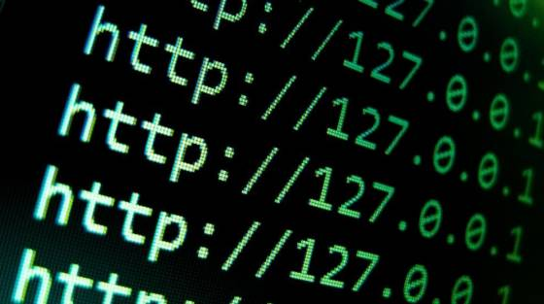
MAC és IP
Az ujjlenyomat és a lakcím két módja annak, hogy azonosítsuk magunkat és a helyzetünket. Az ujjlenyomatunk általában nem változik. A lakcímünk különbözik ettől. Ez a tartózkodási helyünkre utal.

Slide 3
A MAC-címet a gyártó 'égeti bele' az Ethernet vagy vezeték nélküli hálózati kártyába (NIC). A cím az eszközzel együtt marad, függetlenül atAz IP-címzést a hálózati rendszergazdák állítják be hálózatbeli elhelyezkedés alapján. Amikor az eszköz az egyik hálózatból átkerül egy másikba, az IP-címe valószínűleg meg fog változni. Az IP-cím 4-es verziója (IPv4) 32 bites, és pontozott decimális formában ábrázoljuk. Az IP-cím 6-os verziója (IPv6) 128 bites, és hexadecimális formában ábrázoljuktól, melyik hálózathoz csatlakoztatjuk.

Slide 4
Címek megjelenítése
Napjainkban a számítógépek valószínűleg IPv4- és IPv6-címmel is rendelkeznek. Már az 1990-es évek elején felmerült az IPv4-címek elfogyásának problémája. Az IETF (Internet Engineering Task Force, Internet Mérnöki Munkacsoport) elkezdte kutatni a megoldást. Ez vezetett az IPv6 kifejlesztéséhez. Napjainkban az IPv6 az IPv4 mellett működik, és lassan kezdi felváltani.

Slide 5
IPv4
Amikor kézzel állítjuk be egy eszközön az IPv4-címet, pontozott decimális formában adjuk meg azt. Oktettnek nevezzük az egyes elválasztott számokat, mivel azok 8 bitet jelenítenek meg. Ezért a 32 bites 192.168.200.8 cím négy oktettből áll.

Slide 6
Az IPv4-cím két részre tagolható. Az első rész a hálózatot azonosítja. A második rész pedig a hálózaton belül az állomást. Az alhálózati maszkot arra használja az állomás, hogy meghatározza a hálózatot. Az 1. ábrán lévő számítógép például a 255.255.255.0 alhálózati maszkot használja annak meghatározására, hogy a 192.168.200.8 IPv4-cím a 192.168.200.0 hálózathoz tartozik.

Slide 7
IPv6
Az IPv6 esetében megoldódott az IPv4-címtartomány méretének korlátozottsága. A 32 bites IPv4-címtér megközelítőleg 4.294.967.296 egyedi címet tartalmaz. A 128 bites IPv6-címtartomány 340.282.366.920.938.463.463.374.607.431.768.211.456, vagyis 340 szextillió címet tartalmaz. Az IPv6-címnek mind a 128 bitje hexadecimális értékek sorozataként van felírva, a betűk csupa kisbetűvel írva.

Slide 8
Első szabály - A vezető nullák elhagyása
Az első szabály az IPv6-címek rövidítésére, hogy a 16 bites részek vezető nulláit elhagyhatjuk. Az 1. ábrán például:
Az első IPv6-címben található 0db8 átírható db8 alakba.
A második IPv6-címben található 0123 átírható 123 alakba.
A harmadik IPv6-címben található 0001 átírható 1 alakba.

Slide 9
Statikus címzés
Kis méretű hálózatban az eszközök megfelelő IP-címét kézzel is beállíthatjuk. Az azonos hálózatban található állomások mindegyikének egyedi IP-cím beállítása szükséges.

Slide 10
IP-cím - A számítógépet azonosítja a hálózaton.
Alhálózati maszk - Azt a hálózatot azonosítja, amelyhez ez az eszköz kapcsolódik.
Alapértelmezett átjáró - Azt a forgalomirányítót azonosítja, amelyen keresztül az eszköz kapcsolódik az internethez vagy egy másik hálózathoz.
Opcionális értékek - Ilyen például az elsődleges vagy másodlagos DNS-kiszolgáló címe.

Slide 11
Dinamikus címzés
Minden egyes állomás kézzel történő beállítása helyett kihasználhatjuk a DHCP (Dynamic Host Configuration Protocol, dinamikus állomáskonfiguráló protokoll) nyújtotta előnyöket. A DHCP-kiszolgáló automatikusan osztja ki az IP-címeket, ami jelentősen leegyszerűsíti a címzési folyamatot. Az IP-címzés paramétereinek automatikus konfigurálása csökkenti az ismétlődő vagy hibás IP-címek kiosztásának lehetőségét.

Slide 12
A DHCP-kiszolgáló a következő IPv4-címzéssel kapcsolatos információkat szolgáltathatja az állomások számára:
IPv4-cím
Alhálózati maszk
Alapértelmezett átjáró
Opcionális értékek, például egy DNS-kiszolgáló címe.

Slide 13
IPv4 és IPv6 link-local címek
Az IPv4 és IPv6 link-local (adatkapcsolati szinten helyi) címeket arra használja egy eszköz, hogy a vele azonos hálózathoz csatlakozó és egyező IP-tartományban lévő másik eszközökkel kommunikáljon.

Slide 14
Egy IPv4-eszköz akkor használja a link-local címet, ha nem képes egyedi IPv4-címhez jutni.
Egy IPv6-eszköznek minden esetben rendelkeznie kell egy dinamikusan vagy kézzel beállított IPv6 link-local címmel.

Slide 15
IPv4 link-local cím
Ha a Windows számítógépünk nem tud kapcsolatba lépni a DHCP-kiszolgálóval és nem jut IP-címhez, akkor a Windows automatikusan kioszt neki egy automatikus privát IP-címet. Ez a link-local cím a 169.254.0.0 és 169.254.255.255 közötti tartományban található.

Slide 16
IPv6 link-local cím
Az IPv4-gyel ellentétben minden IPv6-képes eszköznek rendelkeznie kell link-local címmel. A link-local címek az fe80::/10 - febf::/10 tartományban találhatók.

Slide 17
Hálózattervezés
Hálózati összetevők – Beleértve a vezetékes és vezeték nélküli hálózati kártyákat (NIC) és a hálózati eszközöket, mint például a kapcsolók, vezeték nélküli hozzáférési pontok (AP), forgalomirányítók, többfunkciós és egyéb eszközök.
Hálózattervezés – Magában foglalja, hogy az üzleti igények támogatása érdekében ismerjük a hálózatok kapcsolódási módját. Például, egy kisvállalkozás igényei jelentős mértékben eltérnek a nagyvállalati igényektől.

Slide 18
Hálózati kártya telepítése és frissítése
Az asztali eszközökbe szánt vezeték nélküli hálózati interfészek közvetlenül a kártya hátuljára szerelt vagy kábellel csatlakoztatható antennával rendelkeznek, amelyeket a legjobb jelvétel eléréséhez pozicionálni is lehet.

Slide 19
Időnként a gyártó új illesztőprogramot tesz elérhetővé a hálózati kártyához. Az új illesztőprogram javíthatja a hálózati kártya működését, de az is elképzelhető, hogy az operációs rendszerrel való kompatibilitás miatt van szükség rá. Egy új illesztőprogram telepítésekor kapcsoljuk ki a vírusvédelmet, hogy a megfelelő telepítés biztosítva legyen.

Slide 20
Hálózati kártya beállítása
Windows számítógépek számára a dinamikus IP-címzés az alapértelmezett beállítás. Miután fizikailag a hálózatra csatlakoztattunk egy Windows számítógépet, az automatikusan elküld egy IPv4-címre vonatkozó kérést a DHCP- kiszolgálóhoz. Amennyiben a DHC-kiszolgáló elérhető, a számítógép üzenetet kap, benne az IPv4-címzési információkkal.

Slide 21
ICPM
Az ICMP-t (Internet Control Message Protocol) vezérlő és hibaüzenetek továbbítására használják a hálózaton lévő eszközök.

Slide 22
Vezetékes eszközök csatlakoztatása az internethez
1. lépés: Csatlakoztassunk egy hálózati kábelt az eszközhöz.
2. lépés: Csatlakoztassuk az eszközt egy kapcsolóporthoz.
3. lépés: Csatlakoztassunk egy hálózati kábelt a vezeték nélküli forgalomirányító internet portjába.
4. lépés: Csatlakoztassuk a vezeték nélküli forgalomirányítót a modemhez.
5. lépés: Csatlakozzunk a szolgáltató hálózatához.
6. lépés: Kapcsoljuk be az összes eszközt és ellenőrizzük a fizikai kapcsolataikat.

Slide 23
Vezeték nélküli mesh hálózat beállítása
Egy kisvállalati vagy otthoni hálózatban egyetlen vezeték nélküli forgalomirányító is képes vezeték nélküli hozzáférést biztosítani az összes felhasználó számára. Ha viszont ki akarjuk terjeszteni a hatósugarat beltéren körülbelül 45 méter, kültéren pedig 90 méter fölé, akkor további vezeték nélküli hozzáférési pontokkal bővíthetjük a hálózatot.

Slide 24
IPv4-címfordítás
Egy vezeték nélküli forgalomirányítóban megtekinthetjük azon IPv4-címzési információkat, amelyeket a forgalomirányító használ az internetre történő adatküldéshez.

Slide 25
Szolgáltatásminőség
A QoS beállításával biztosíthatjuk, hogy bizonyos forgalomtípusok, mint például a hang és a videó, magasabb prioritással rendelkezzenek a nem időérzékeny forgalomhoz, például az elektronikus levelezéshez és a webböngészéshez képest. Bizonyos vezeték nélküli forgalomirányítókon a forgalmat meghatározott portok alapján lehet rangsorolni.

Slide 26
UPnP
Az UPnP (Universal Plug and Play) egy olyan protokoll, amely lehetővé teszi az eszközök számára, hogy felhasználói beavatkozás vagy konfiguráció nélkül dinamikusan felvegyék magukat a hálózatba.

Slide 27
DMZ
A demilitarizált zóna (DMZ) egy olyan hálózat, amely szolgáltatásokat nyújt egy nem megbízható hálózat részére. Egy e-mail-, web- vagy FTP-szervert gyakran helyeznek a DMZ-be, hogy a szerverre irányuló forgalom ne a belső hálózatra érkezzen.

Slide 28
Porttovábbítás
A hardveres tűzfalak használhatók TCP és UDP portok blokkolására, így megakadályozható a jogosulatlan hozzáférés egy helyi hálózatba bemenő és kijövő irányban. A porttovábbítás (port forwarding) egy szabály alapú módszer a különböző hálózatokon lévő eszközök közötti forgalom engedélyezéséhez.

Slide 29
Amikor a forgalom eléri a forgalomirányítót, az meghatározza, hogy a forgalmat továbbítani kell-e egy adott készülékre a csomagokban látott portszám alapján. A portszámok speciális szolgáltatásokhoz kötődnek, mint például FTP, HTTP, HTTPS és POP3. A szabályok meghatározzák, hogy mely forgalmat küldjük a LAN-ra.

Slide 30
MAC-cím szűrés
A MAC-cím szűrés pontosan meghatározza, mely eszközök MAC-címe van engedélyezve vagy tiltva a hálózati adattovábbítás során.

Slide 31
Feketelista és fehérlista
A fehér- és feketelisták meghatározzák azokat az IP-címeket, amelyek engedélyezve vagy tiltva vannak a hálózatunkban. A MAC-cím szűréshez hasonlóan, kézzel megadhatjuk azokat az IP-címeket, amelyek bejutását engedélyezzük vagy tiltjuk a hálózatunkba.

Slide 32
IoT-eszközök a Packet Tracerben
Az IoT-piac jelenleg még gyerekcipőben jár, nincsenek általánosan elfogadott szabványok az IoT-eszközök telepítésére és konfigurálására vonatkozóan. Az IoT-eszközök beállítása rendkívül eszközfüggő. A beállítási útmutatónak a gyártó dokumentációjában vagy weboldalán nézhetünk utána.

Slide 33
A probléma azonosítása
A hálózati hibák lehetnek egészen egyszerűek vagy nagyon összetettek is, és származhatnak különböző hardveres, szoftveres vagy konfigurációs problémák valamilyen kombinációjából. Szakemberként a hibák megállapításakor kövessünk mindig egy logikus és következetes eljárást, melynek során lépésről lépésre, egyszerre csak egy problémát hárítunk el.

Slide 34
A lehetséges okok meghatározása
Miután beszéltünk az ügyféllel, meghatározhatjuk a probléma lehetséges okait. Az ábrán a hálózati problémák néhány tipikus oka látható.

Slide 35
Az elmélet tesztelése a hiba okának meghatározásához
Miután felállítottunk néhány elméletet arról, hogy mi lehet a hiba, teszteljük le az elméleteket a probléma okának meghatározása végett! Az elmélet megerősítését követően, meg kell határozni a probléma megoldásának lépéseit. Az ábrán típusmegoldások felsorolását láthatjuk, amelyeket felhasználhatunk a probléma pontos okának meghatározásához, sőt el is háríthatjuk a hibát. Ha egy gyors eljárás megoldja a problémát, akkor utána a rendszer teljes működőképességét is ellenőrizhetjük. Ha nem járunk sikerrel, akkor további vizsgálatokra van szükség a probléma valódi okának megtalálásához.

Slide 36
A probléma, a megoldási lépések és az eredmények dokumentálása
A hibaelhárítás utolsó szakasza a feltárt okok, az elvégzett tevékenységek és a következmények dokumentálása az ábra szerint.

Slide 37
Hálózatok a gyakorlatban
Ebben a fejezetben megismerkedtünk a hálózati kártyák beállításaival, eszközök vezeték nélküli forgalomirányítóhoz történő csatlakoztatásával és a vezeték nélküli forgalomirányító hálózati kapcsolatának beállításaival. Tanultunk a tűzfalakról, IoT-eszközökről és a hálózati hibaelhárításról. Megismertük az Ethernet helyi hálózathoz csatlakozó eszközöket azonosító 48 bites MAC-címeket, valamint az IP-címek két típusát, az IPv4-et és az IPv6-ot. Az IPv4-címek 32 bitesek és pontozott decimális formában vannak leírva, míg az IPv6-címek 128 bit hosszúak és hexadecimális formátumot használnak.

